Slide 1
ОСНОВИ ГІРНИЧОГО ВИРОБНИЦТВА
ПЕРЕРОБКА ТА ЗБАГАЧЕННЯ КОРИСНИХ КОПАЛИН

Slide 2
ОСНОВИ ГІРНИЧОГО ВИРОБНИЦТВА
Використання видобутих корисних копалин в народному господарстві відбувається за однією з наведених схем:
видобування – використання;
видобування – переробка – використання;
видобування – збагачення – використання;
видобування – збагачення – переробка – використання.

Slide 3
ОСНОВИ ГІРНИЧОГО ВИРОБНИЦТВА
Склад мінеральних зерен:
а – в концентраті; б – в проміжному продукті; в
– у відходах

Slide 4
ОСНОВИ ГІРНИЧОГО ВИРОБНИЦТВА
Класифікація процесів і методів збагачення корисних копалин
Технологічні процеси збагачення:
підготовчі;
основні;
допоміжні.

Slide 5
ОСНОВИ ГІРНИЧОГО ВИРОБНИЦТВА
Класифікація процесів і методів збагачення корисних копалин
Технологічні процеси збагачення:
підготовчі (подрібнення, розмелювання та класифікацію (розподіл відповідно до крупності) первинного матеріалу);
основні (отримують окремо корисні компоненти в чистому вигляді чи у вигляді концентрату з достатньо високим вмістом необхідного компоненту і пусту породу (хвости));
допоміжні (зневоднювання продуктів збагачування, надання їм необхідного технологічного, транспортабельного вигляду, а також для очищення повітря і води, які забруднилися в процесі збагачення).

Slide 6
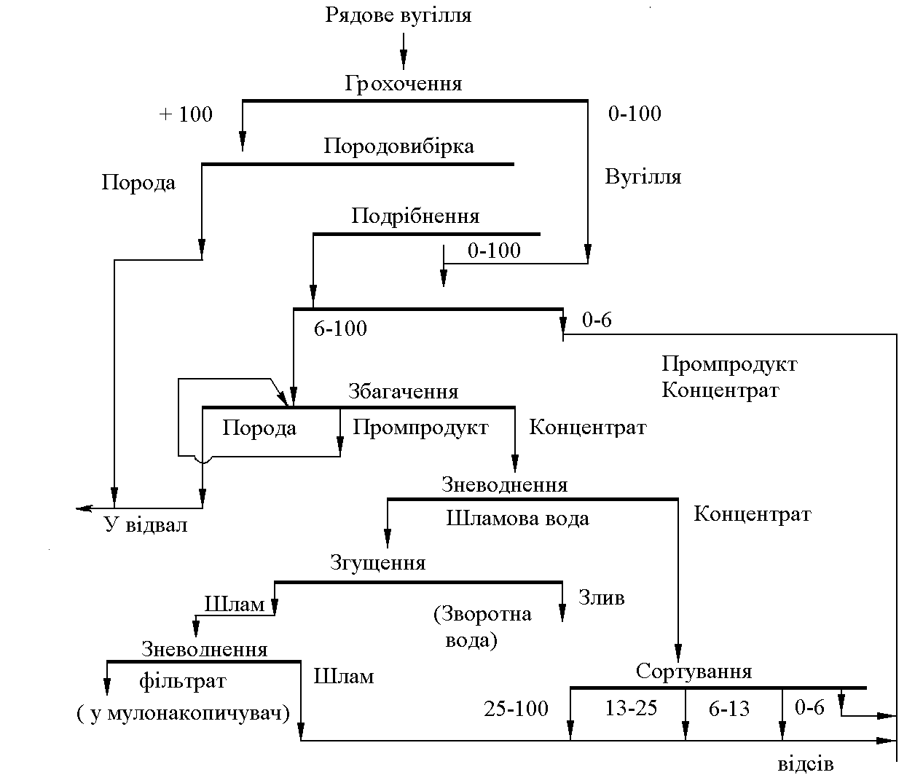
ОСНОВИ ГІРНИЧОГО ВИРОБНИЦТВА
Схема збагачення енергетичн ого вугілля
https://www.youtube.com/watch?v=NaPUdob0IWo

Slide 7
ОСНОВИ ГІРНИЧОГО ВИРОБНИЦТВА
Методи збагачення
Найбільш широке застосування знайшли такі методи:
гравітаційні – використовують відмінності в щільності корисного компоненту та породи;
флотаційні – використовують відмінності фізико-хімічних властивостей поверхні мінеральних часточок і пустої породи, зокрема здатність
змочуватися водою;
магнітні – використовують різницю магнітних властивостей;
електричні – використовують різницю електричних властивостей;
спеціальні методи, які використовують різницю світло-
відзеркалюючих властивостей, радіоактивності, здатності утримуватись на жирових поверхнях (алмази) або розчинятись у ртуті (золото).

Slide 8
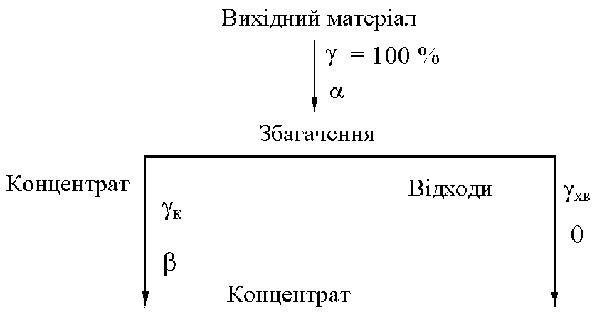
ОСНОВИ ГІРНИЧОГО ВИРОБНИЦТВА
Загальна схема і показники збагачення

Slide 9
ОСНОВИ ГІРНИЧОГО ВИРОБНИЦТВА
Вихід продукту збагачення в кількісному відношенні характеризується показником γ_{к}, а вихід
відходів – показником γ_{хв}, які складають
γ_{к} = ( Qк/Q) 100 %;
γ_{хв} = (Qхв/Q) 100 %,
де Q, Qк, Qхв – кількість відповідно вихідного матеріалу, концентрату і відходів (хвостів).
Якщо вхідний матеріал приймаємо за 100 % (γ = 100 %), то баланс продуктів збагачення можна записати у вигляді:
γ = γ_{к} + γ_{хв} = 100 %,
а розподіл корисного компоненту відповідно:
γ⋅α = 100⋅α = γ_{к}⋅β +γ_{хв}⋅θ.
Рівень добування компоненту в продукті та втрати його у відходах складають:= γ_{к} (β/α) %.
Ε_{к} = γ_{к} (β/α) %.

Slide 10
ОСНОВИ ГІРНИЧОГО ВИРОБНИЦТВА
Грохочення матеріалу.
Грохоти нерухомі:
колосникові;
конічні.
Колосникові грохоти установлюють перед першою і рідше перед другою стадією подрібнення, конічні ж грохоти використовують для розділення сипучих матеріалів – піску та гравію.

Slide 11
ОСНОВИ ГІРНИЧОГО ВИРОБНИЦТВА
Грохочення матеріалу.
Грохоти рухомі:
барабанні грохоти, в яких рухомою частиною є тільки сито;
вібраційні грохоти, в яких рухається увесь корпус разом з ситами.
З підгрупи вібраційних грохотів найчастіше використовують на усіх стадіях грохочення інерційні грохоти. Робочими елементами
грохотів є сита різноманітної конструкції: колосникові, дротяні, штамповані, щілиноподібні. Виготовляють їх з металу, гуми,
поліуретану.

Slide 12
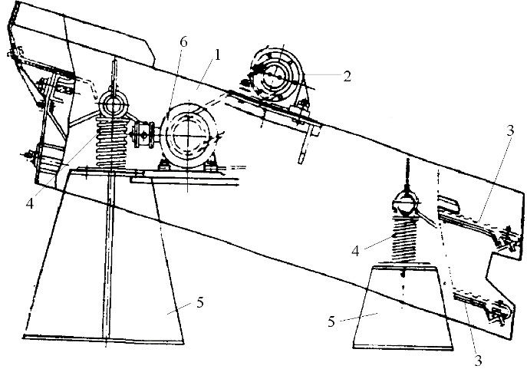
ОСНОВИ ГІРНИЧОГО ВИРОБНИЦТВА
Інерційний грохот:
1 – короб; 2 – вібратор; 3 – сита; 4 – пружини; 5
– опори; 6 – електродвигун

Slide 13
ОСНОВИ ГІРНИЧОГО ВИРОБНИЦТВА
Подрібнення
Ступенем подрібнення називають співвідношення максимального розміру кусків до подрібнення до максимального розміру кусків після подрібнення:
і = D_{max}/d_{max}.
Сучасні подрібнювальні апарати дозволяють отримати ступінь подрібнення і = 5…30. Подрібнення здебільшого відбувається в декілька стадій: крупне (з розмірами кусків 100…350 мм), середнє (40…100 мм), дрібне (3…40 мм) та перемелювання (менше 3 мм).

Slide 14
ОСНОВИ ГІРНИЧОГО ВИРОБНИЦТВА
Подрібнення
Апарати для подрібнення називають дробарками,
перемелювання матеріалу – млинами.
Залежно від конструкції дробарки поділяють на чотири
щокові, конусні, валкові та ударні.
а для
групи:

Slide 15
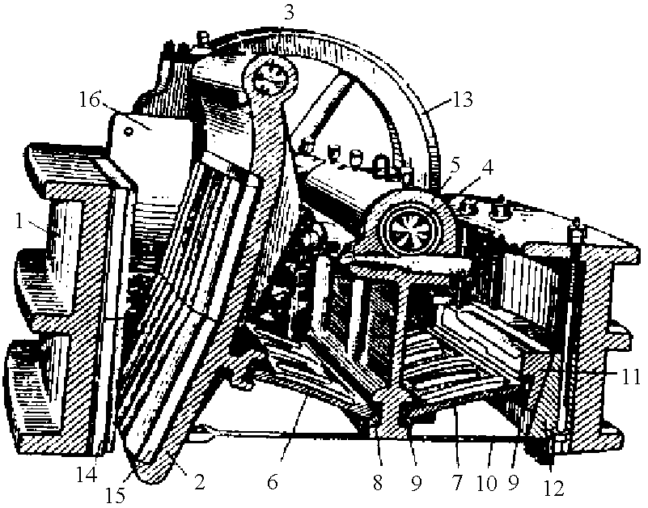
ОСНОВИ ГІРНИЧОГО ВИРОБНИЦТВА
Щокова дробарка
1 – нерухома щока;
2, 3 – рухома щока з валом; 4 – вал;
5 – головка шатуна;
6, 7 – розпірні плити;
8, 9 – вкладиші;
11, 12 – клини регулювання;
13 – маховик;
14, 15 – знімні футеровочні плити; 16 – гладка плита

Slide 16
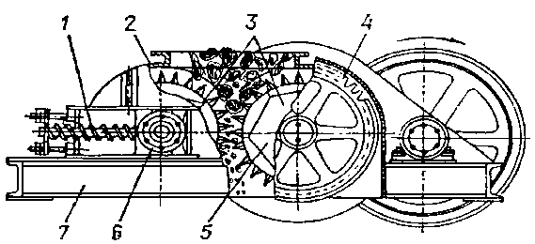
ОСНОВИ ГІРНИЧОГО ВИРОБНИЦТВА
Валкова дробарка
– пружина;
– кожух;
– валки;
– шестерня приводу валків;
– нерухомий підшипник;
– рухомий підшипник;
– рама

Slide 17
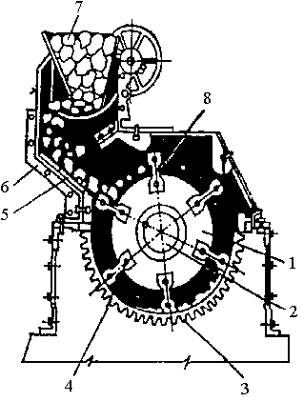
ОСНОВИ ГІРНИЧОГО ВИРОБНИЦТВА
Молоткова дробарка
– ротор;
– вал;
– решітка;
– трижні;
– плити;
– корпус;
– завантажувальний бункер;
– молотки

Slide 18
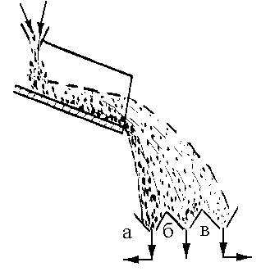
ОСНОВИ ГІРНИЧОГО ВИРОБНИЦТВА
Основні процеси збагачення
1. Гравітаційні методи
Збагачення у потоці води:
а – концентрат; б – промпродукт; в – відходи

Slide 19
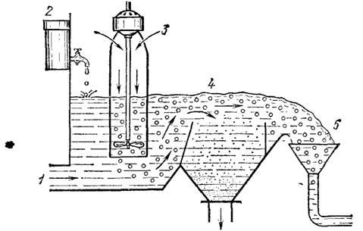
ОСНОВИ ГІРНИЧОГО ВИРОБНИЦТВА
Основні процеси збагачення
1. Флотація
1 - труба, по якій надходить суспензія подрібненої руди в воді, 2 - посудина, з якого капає флотационний реагент (масло), 3 - надходження повітря, засмоктує гвинтом, 4 - місце, де спливла корисна порода відділяється від осідає порожньої породи, 5 - стік
піни з корисною породою (концентрат)

Slide 20
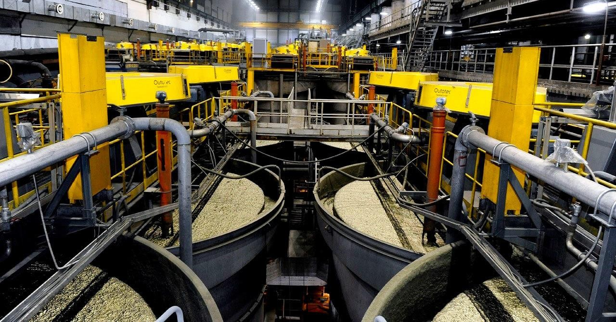
ОСНОВИ ГІРНИЧОГО ВИРОБНИЦТВА
Основні процеси збагачення

Slide 21
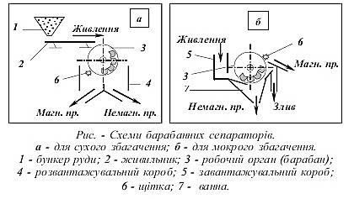
ОСНОВИ ГІРНИЧОГО ВИРОБНИЦТВА
Основні процеси збагачення
Магнітне збагачення

Slide 22
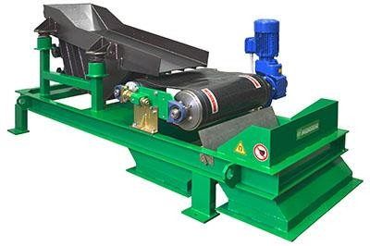
ОСНОВИ ГІРНИЧОГО ВИРОБНИЦТВА
Магнітний сепаратор
https://www.youtube.com/watch?v=YhW3_tGf6O8

Slide 23
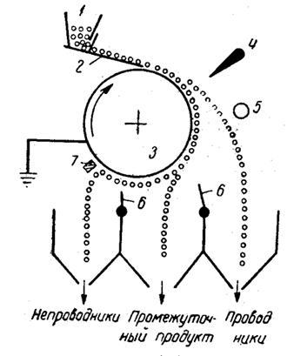
ОСНОВИ ГІРНИЧОГО ВИРОБНИЦТВА
Основні процеси збагачення
Електричне збагачення

Slide 24
ОСНОВИ ГІРНИЧОГО ВИРОБНИЦТВА
Допоміжні процеси збагачення
Обезводнення продуктів збагачення
Вода у вихідному матеріалі може знаходитись у такому вигляді: вільна, капілярна, гігроскопічна і внутрішня. При зневодненні видаляють вільну вологу, яка присутня, переважно, у крупнозернистих продуктах збагачення; капілярну ж вологу, яка
знаходиться в дрібному продукті, важче видалити.
Для попереднього зневоднення застосовують дренування на нерухомих ситах. Більш повне зневоднення відбувається на рухомих ситах (грохотах). У цьому випадку
проводять також додаткове промивання матеріалу струменем води для змивання тонких глинистих часток.
Для видалення вологи з тонкозернистих продуктів збагачення дренування
недостатньо і капілярну вологу видаляють шляхом центрофугування, коли вода залишає матеріал під дією центробіжних сил.
Ще більш ефективним заходом для видалення вологи з тонкозернистих продуктів (після флотації) є фільтрування з використанням дискових вакуумфільтрів, в яких воду під дією вакууму відсмоктують через мікротканину.

Slide 25
ОСНОВИ ГІРНИЧОГО ВИРОБНИЦТВА
Допоміжні процеси збагачення
Кускування корисних копалин
Основними способами кускування корисних копалин є
агломерація, грудкування та брикетування.

Slide 26
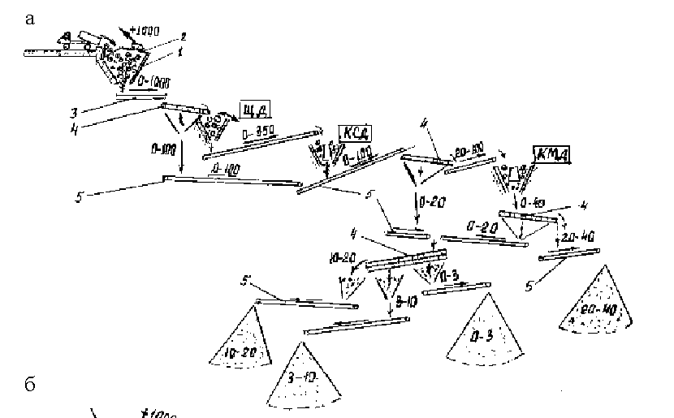
ОСНОВИ ГІРНИЧОГО ВИРОБНИЦТВА
Виробництво щебеню та піску
Дробильно–сортувальний завод
схема ланцюга апаратів
– приймальний бункер;
– колосникова решітка;
– живильник;
– грохоти;
– конвеєри

Slide 27
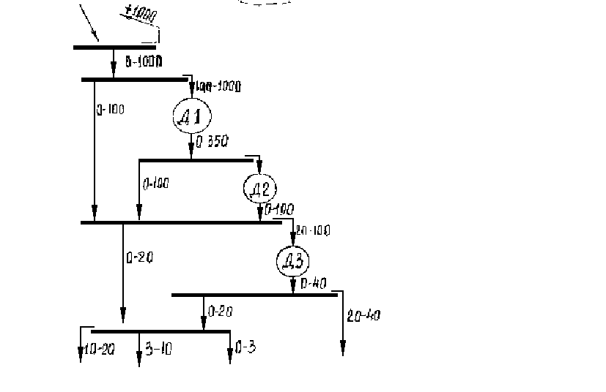
ОСНОВИ ГІРНИЧОГО ВИРОБНИЦТВА
Виробництво щебеню та піску
технологічна схема ДСЗ

Slide 28
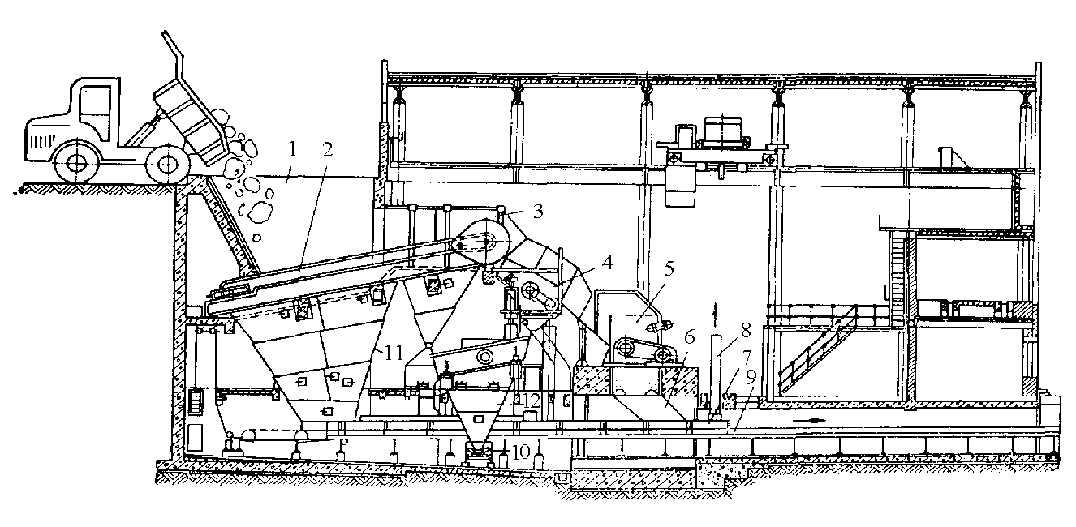
ОСНОВИ ГІРНИЧОГО ВИРОБНИЦТВА
Виробництво щебеню та піску
Обладнання цеху крупного подрібнення на ДСЗ:
1 – приймальний бункер; 2 – живильник; 3 – приймальна лійка; 4 – грохот;
5 – дробарка, 6 – розвантажувальна лійка; 7 – аспіраційне укриття;
8 – аспіраціиний повітрепровід; 9, 10 – конвеєри подрібненого та підрешітного продукту; 11, 12 – бункери для просипаного та підрешітного матеріалів

Slide 29
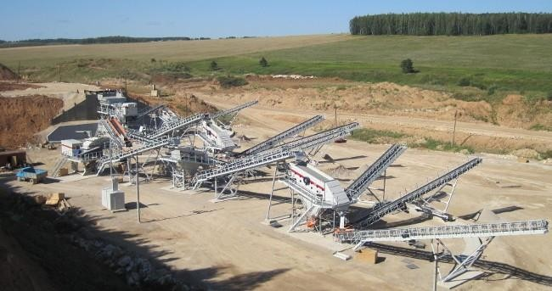
ОСНОВИ ГІРНИЧОГО ВИРОБНИЦТВА
Дробильно-сортувальний завод

Slide 30
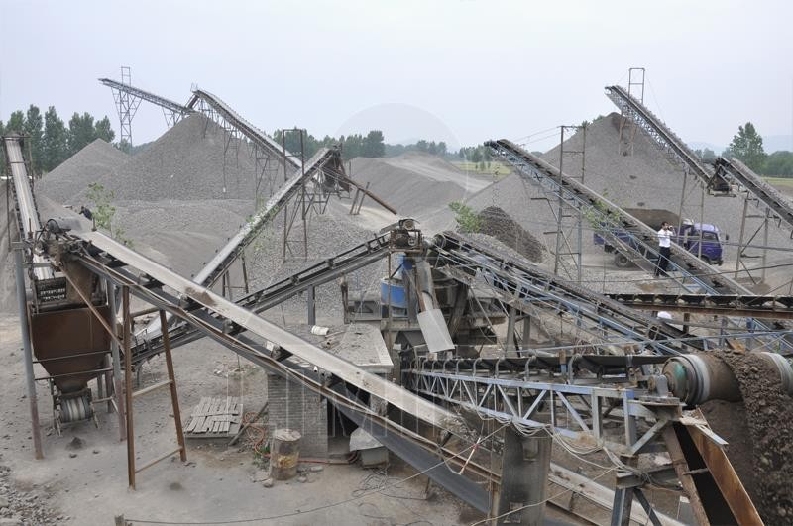
ОСНОВИ ГІРНИЧОГО ВИРОБНИЦТВА
Дробильно-сортувальний завод

Slide 31
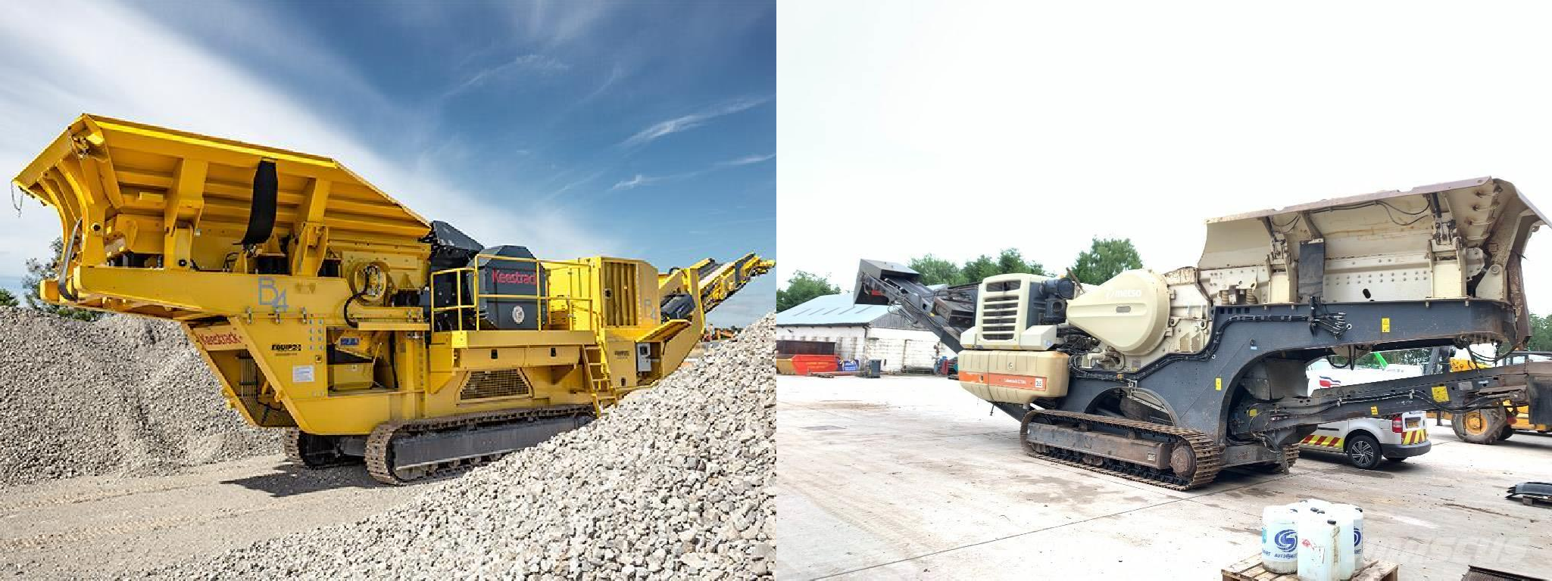
ОСНОВИ ГІРНИЧОГО ВИРОБНИЦТВА
Мобільні дробарки

Slide 32
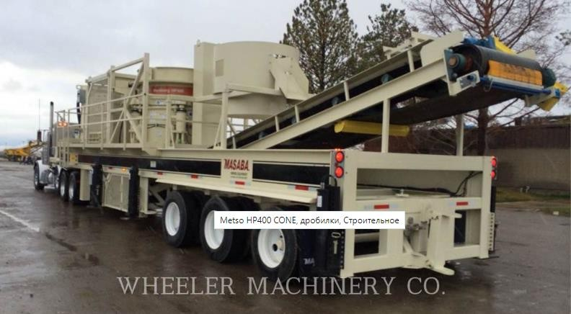
ОСНОВИ ГІРНИЧОГО ВИРОБНИЦТВА
Мобільні дробарки

Slide 33
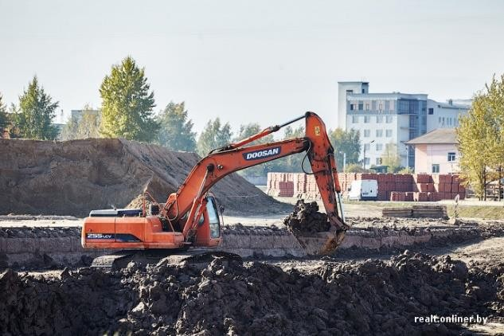
ОСНОВИ ГІРНИЧОГО ВИРОБНИЦТВА
Виробництво керамічних виробів

Slide 34
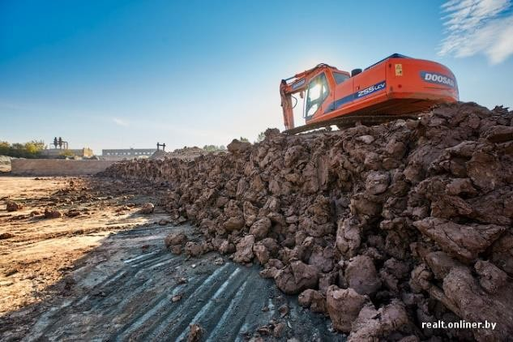
ОСНОВИ ГІРНИЧОГО ВИРОБНИЦТВА
Виробництво керамічних виробів

Slide 35
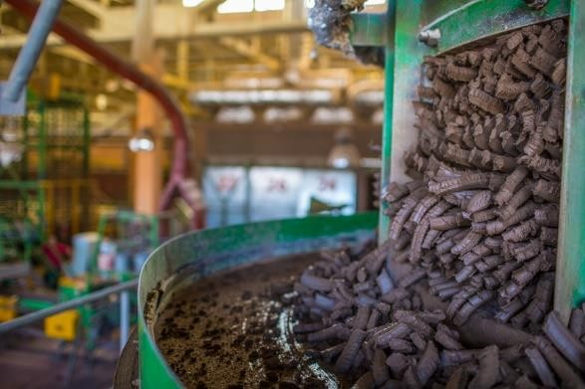
ОСНОВИ ГІРНИЧОГО ВИРОБНИЦТВА
Виробництво керамічних виробів

Slide 36
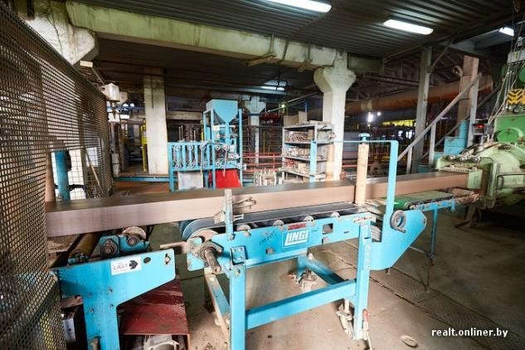
ОСНОВИ ГІРНИЧОГО ВИРОБНИЦТВА
Виробництво керамічних виробів

Slide 37
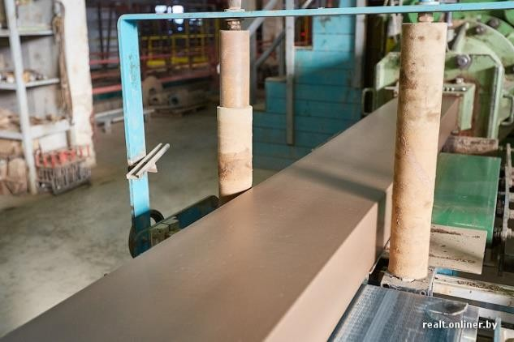
ОСНОВИ ГІРНИЧОГО ВИРОБНИЦТВА
Виробництво керамічних виробів

Slide 38
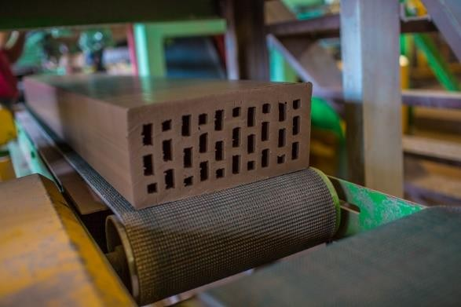
ОСНОВИ ГІРНИЧОГО ВИРОБНИЦТВА
Виробництво керамічних виробів

Slide 39
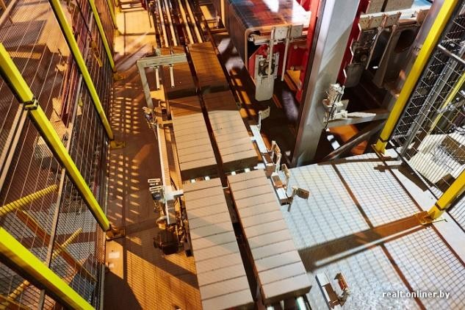
ОСНОВИ ГІРНИЧОГО ВИРОБНИЦТВА
Виробництво керамічних виробів

Slide 40
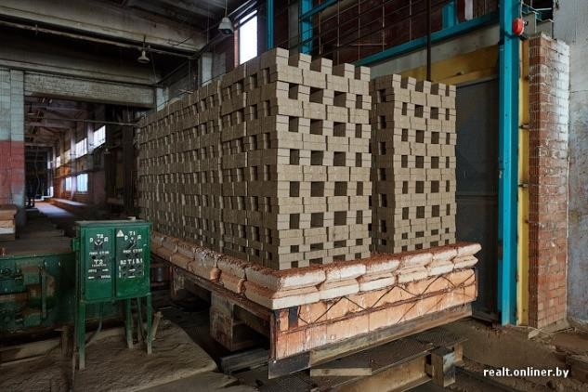
ОСНОВИ ГІРНИЧОГО ВИРОБНИЦТВА
Виробництво керамічних виробів

Slide 41
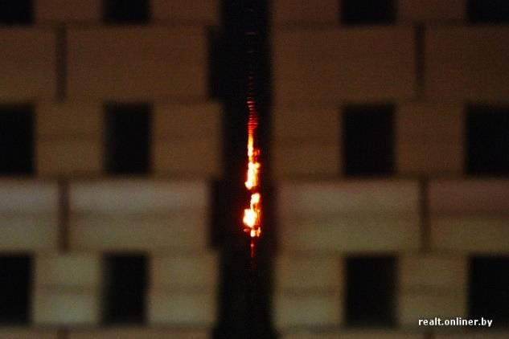
ОСНОВИ ГІРНИЧОГО ВИРОБНИЦТВА
Виробництво керамічних виробів

Slide 42
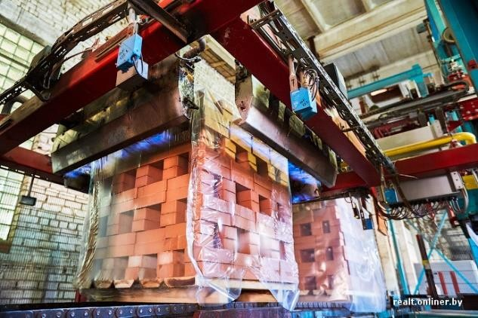
ОСНОВИ ГІРНИЧОГО ВИРОБНИЦТВА
Виробництво керамічних виробів

Slide 43
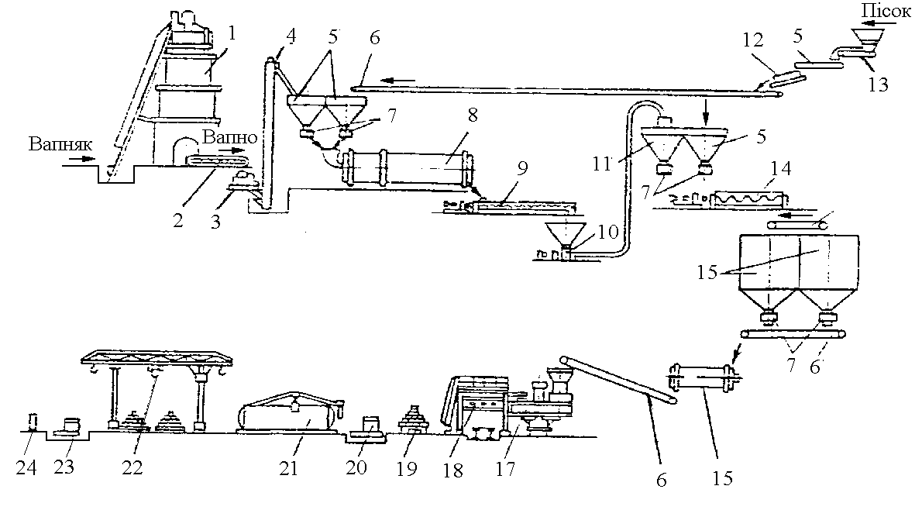
ОСНОВИ ГІРНИЧОГО ВИРОБНИЦТВА
Схема виробництва силікатної цегли
1 – піч; 2, 6 – конвеєри; 3 – дробарка; 4 – підйомник; 5, 11 – бункери; 7, 9, 13 – живильники; 8 – млин; 10 –
пневмонасос; 12 – грохот; 14, 16 – змішувачі; 15 – силоси (реактори); 17 – прес; 18 – автомат-укладач; 19 – вагонетка; 20 – передавач; 21 – автоклав; 22 – кран; 2З – електровізок; 24 – очищувач вагонеток

Slide 44
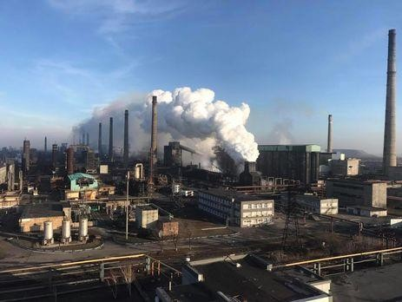
ОСНОВИ ГІРНИЧОГО ВИРОБНИЦТВА
Коксування вугілля

Slide 45
ОСНОВИ ГІРНИЧОГО ВИРОБНИЦТВА
Виробництва облицьовувальних плит
Технологічна схема виробництва облицьовувальних плит з блоків твердих порід включає наступні процеси:
розпилювання блоків на плити;
абразивну обробку лицьової сторони плит, яка складається з операцій вирівнювання поверхні з використанням грубого, а потім тонкого шліфування, доводки (дуже тонкого шліфування) та
полірування;
розкроювання та оконтурювання плит–заготовок на фрезерно-окантовувальних верстатах.

